Slide 1
وحدة الماء
قصة نوح

Slide 2
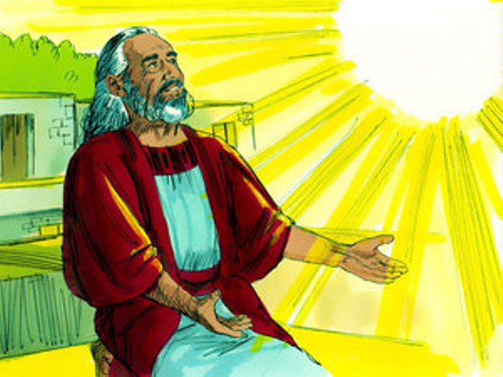
أرسل الله تعالى نوح لنهى الناس عن عبادة الأصنام والضلالة والكفر.
وعندما ذهب نوح لهداية قومه من الضلال والكفر كذبوه ظل نوح حوالى 1000 سنة الا خمسين عام يهدى قومه وينهاهم عن عبادة الأصنام الا أنهم أصروا على الكفر

Slide 3
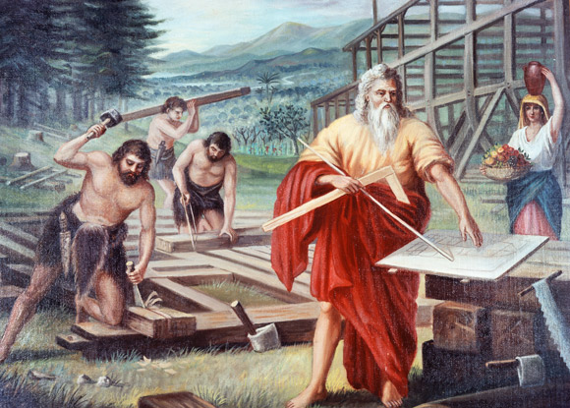
وحاول معهم بكل الطرق بالترهيب والترغيب الا أنهم رفضوا تصديقه وتوعدوه بالأذى . وعندئذ أمره الله أن يصنع السفينة العظيمة التي لم يكن لها نظير وكانت طويلة وضخمة وكانت ثلاث أدوار. السفلى للدواب والوسطى للناس والعليا للطيور ولها غطاء من فوقها.

Slide 4
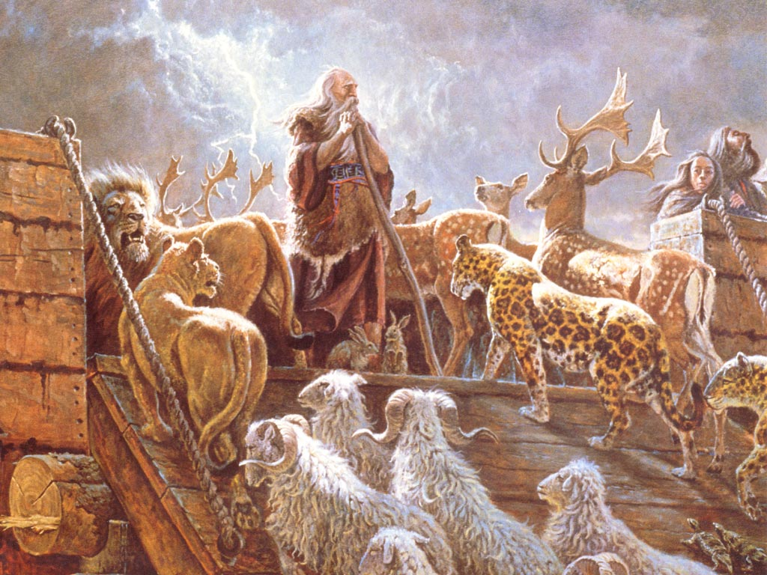
وأمره الله اذا حل بأسه أن يأخذ من كل زوجين اثنين من الحيوانات والدواب وغيرها لبقاء نسلها و أن يحمل معه أهل بيته الا من كان كافر منهم وأن يحمل معه من آمن به وهم قليل

Slide 5
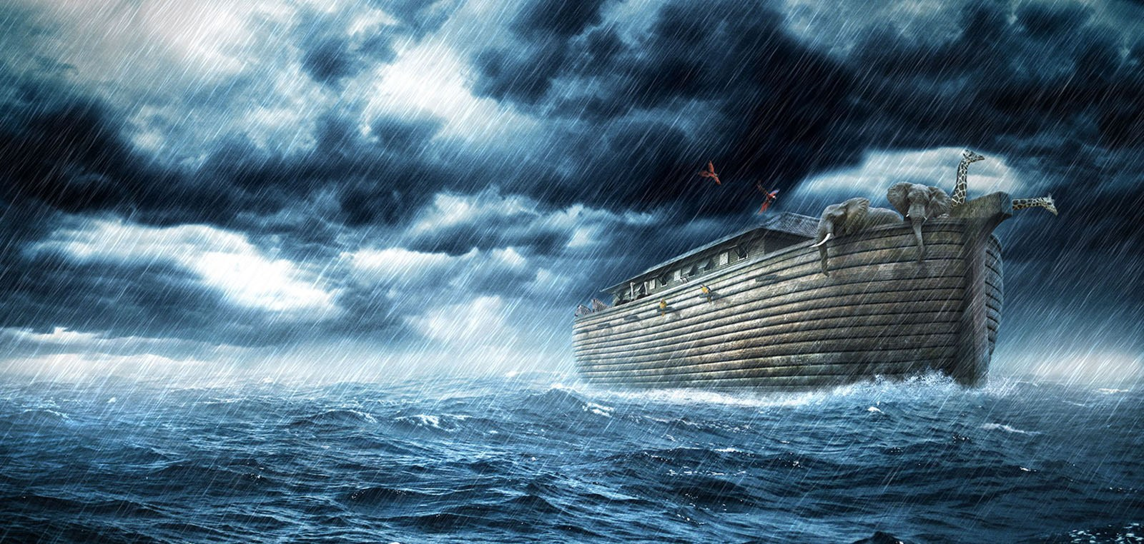
ثم أمر الله السماء فهمرت مطراً لم تعهده الأرض من قبل وعم الماء جميع الأرض حتى جبالها ولم يبقى على الأرض أحياء . حتى كان هناك ابن نوح (يام) كان كافر وخالف اباه في دينه ومذهبه هلك مع من هلك.

Slide 6
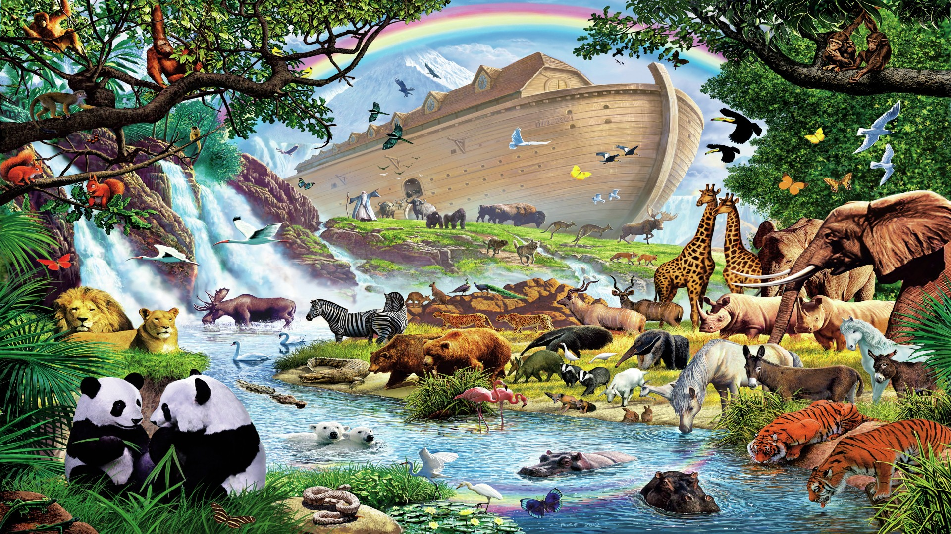
ولما فرغ من أهل الأرض ولم يبقى بها أحد ممن عبد غير الله أمر الله الأرض أن تبتلع ماءها وأمر السماء أن تمسك عن المطر ثم أمر الله نوح أن يهبط من السفينة بعد أن استقرت على ظهر جبل الجودي وان الله لم يجعل لأحد ممن كانوا معه نسلا سوى نوح . فكل من على وجه الأرض ينسبون الى أولاد نوح (سام وحام ويافث)

